Slide 1
BAB 1 PENGENALAN KOMPUTER
Definisi Komputer
Komputer adalah setiap mesin yang mampu menerima data, memproses data, menyimpan data, dan menghasilkan bentuk keluaran berupa teks, gambar, simbol, angka dan suara
Komputer berasal dari bahasa latin computare yang mengandung arti menghitung.

Slide 2
Defenisi Komputer Menurut beberapa buku komputer :
Menurut Hamacher, Komputer adalah mesin penghitung elektronik yang cepat dan dapat menerima informasi input digital, kemudian memprosesnya sesuai dengan program yang tersimpan di memorinya, dan menghasilkan output berupa informasi.
Menurut Blissmer, komputer adalah suatu alat elektronik yang mampu melakukan beberapa tugas sebagai berikut:
- Menerima input
- Memproses input tadi sesuai dengan programnya
- Menyimpan perintah-perintah dan hasil dari pengolahan
- Menyediakan output dalam bentuk informasi.

Slide 3
Menerima Data
(Input)
Mengolah Data
(Proses)
Informasi
(Output)

Slide 4
B. Penggolongan Komputer
Berdasarkan Data Yang Diolah :
a. Digital Komputer
Merupakan suatu jenis komputer yang bisa digunakan untuk mengolah data yang bersifat kwantitatif.
b. Komputer Analog
Merupakan suatu jenis komputer yang bisa digunakan untuk mengolah data yang bersifat kualitatif.
c. Hibrid Komputer
Merupakan jenis komputer yang bisa digunakan untuk mengolah data yang bersifat kwantitatif maupun kualitatif.

Slide 5
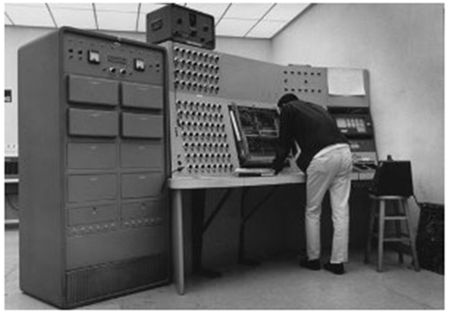

Slide 6
Berdasarkan Penggunaannya
a. General Purpose Computer
Komputer jenis ini dapat menyelesaikan berbagai macam masalah. Komputer yang termasuk dalam jenis ini, yaitu komputer digital dan analog.
b. Special-Purpose Computer
Komputer jenis ini hanya dapat menyelesaikan satu masalah saja, sehingga hanya program tertentu saja yang dimaksudkan dalam komputer ini.

Slide 7
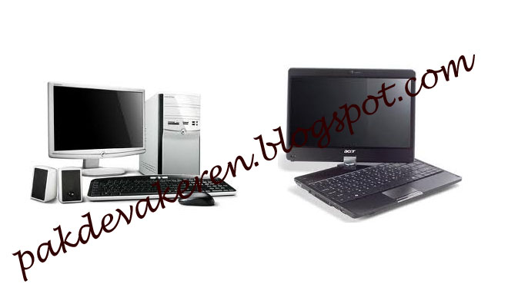
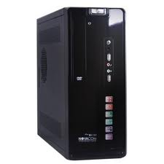
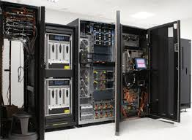
Berdasarkan Kapasitas dan Ukurannya
Komputer Mikro (PC)
Komputer Mini
Komputer Mainframe
Super-Komputer

Slide 8
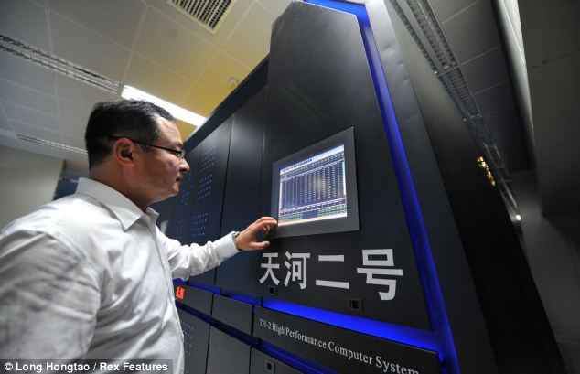
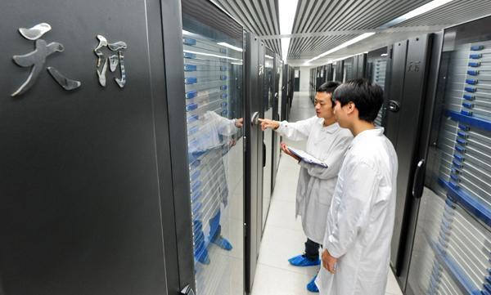
Super-Komputer Di China

Slide 9
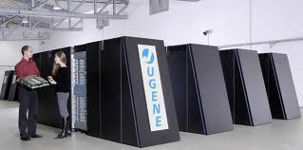
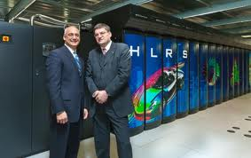
Super-Komputer Di Eropa

Slide 10
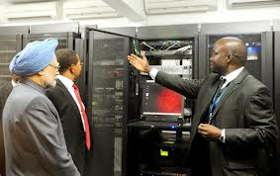
Super-Komputer Di India

Slide 11
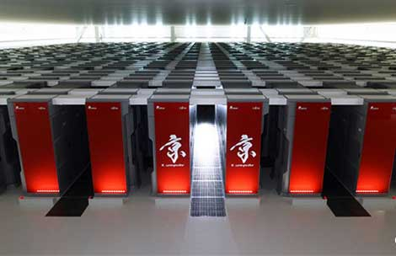
Super-Komputer Di Jepang

Slide 12
Berdasarkan Generasinya
1. Generasi Pertama (1946-1959)
Ciri-ciri komputer generasi pertama:
Komponen yang digunakan adalah tabung hampa
Program hanya dapat dibuat dalam bahasa mesin
Menggunakan simpanan luar magnetic tape/disk
Ukuran fisik komputer besar
Cepat panas
Proses lambat, penyimpanan kecil
Membutuhkan daya listrik yang besar
Orientasinya terutama pada aplikasi bisnis

Slide 13
2. Generasi Kedua (1959-1964)
Ciri komputer generasi kedua:
Komponen yang digunakan adalah transitor
Program dapat dibuat dengan bahasa tingkat tinggi
Menggunakan simpanan luar magnetic/disk
Mempunyai kemampuan proses real time & time sharing
Ukuran lebih kecil dari generasi pertama
Proses operasi sudah cepat
Membutuhkan sedikit daya listrik
Orientasinya tidak hanya bisnis tapi juga aplikasi teknik

Slide 14
3. Generasi Ketiga (1964-1970)
Komputer generasi ketiga mempunyai ciri sebagai berikut:
Komponen yang digunakan adalah IC (Integrated Circuits)
Peningkatan dari softwarenya
Lebih cepat dan lebih tepat
Kapasitas memori lebih besar
Menggunakan simpanan luar magnetic
Penggunaan listrik lebih hemat dari generasi sebelumnya
Memungkinkan multiprocessing dan multiprogrmming
Harga semakin murah
Kemampuan komunikasi dari satu komputer ke komputer lainnya.

Slide 15
4. Generasi Keempat (1970 s.d Sekarang)
Ciri komputer generasi keempat:
Penggunaan chip
Digunakannya microprocessor dan semiconductor untuk memori komputer (internal memory)
Memiliki kecepatan yang sangat tinggi
Kapasitas memory yang jauh lebih besar
5. Generasi Kelima (Komputer Masa Depan)

Slide 16
SEKIAN TERIMAKASIH

Slide 17
BUAT Kelompok
Diskusikan mengenai perkembangan :
Handphone
Televisi
Telekomunikasi
Internet
Kemudian perwakilan kelompok menyampaikan hasil diskusi tersebut.

